Slide 1
ESENZIONE VACCINAZIONE ANTI SARS-COV 2

Slide 2
CIRCOLARE MINISTERO DELLA SALUTE 04/08/2021
ESENZIONE VACCINAZIONE ANTI SARS COV 2

Slide 3
Certificazioni di esenzione alla vaccinazione anti SARS-COV-2
La certificazione di esenzione alla vaccinazione anti SARS-COV-2 (di seguito “certificazione”) viene rilasciata nel caso in cui la vaccinazione stessa venga omessa o differita per la presenza di specifiche condizioni cliniche documentate, che la controindichino in maniera permanente o temporanea.

Slide 4
Vaccinazione anti-SARS-CoV-2: principali controindicazioni e precauzioni
Una controindicazione è una condizione nel ricevente che aumenta il rischio di gravi reazioni avverse.
In generale una vaccinazione non deve essere somministrata quando è presente una controindicazione perché il rischio delle reazioni avverse è maggiore dei vantaggi indotti dalla vaccinazione. Tale valutazione deve essere riferita allo specifico tipo di vaccino che si intende somministrare.
La presenza di una controindicazione a quello specifico vaccino non esclude la possibilità che possano essere somministrati altri vaccini disponibili.

Slide 5
Precauzioni
Una precauzione è una condizione nel ricevente che può aumentare il rischio di gravi reazioni avverse o che può compromettere la capacità del vaccino di indurre un’adeguata risposta immunitaria.
In generale, quando è presente una precauzione può essere necessario, attraverso il mmg o lo specialista approfondire il singolo caso valutando il rapporto beneficio/rischio. Tale valutazione deve essere riferita allo specifico tipo di vaccino che si intende somministrare.
La presenza di una precauzione riferita a quello specifico vaccino non esclude la possibilità che possano essere somministrati altri vaccini disponibili.

Slide 6
RINVIO VACCINAZIONE – ESENZIONE TEMPORANEA
In queste condizioni è preferibile posticipare la vaccinazione:
Infezione da Sars-Cov 2 (rinvio di almeno 3 mesi dal primo tampone negativo)
Recente trattamento con anticorpi monoclonali per infezione da Sars-Cov 2 (almeno 3 mesi dal trattamento)
Presenza di sintomi sospetti per Covid 19 (consigliare esecuzione tampone)
Quarantena per contatto stretto covid 19
Malattia acuta in atto (epatite, infarto del miocardio, sepsi, qualsiasi infezione o stato infiammatorio acuto)
FONTE VADEMECUM SIMG ESENZIONE DA VACCINO COVID 19 AGOSTO 2021

Slide 7
Reazione allergica grave dopo una dose di vaccino o a qualsiasi componente del vaccino.
Una reazione allergica grave dopo una dose di vaccino o a qualsiasi componente del vaccino costituisce una controindicazione alla somministrazione di ulteriori dosi dello stesso vaccino o di prodotti che contengano gli stessi componenti.
Questo tipo di reazione allergica si verifica quasi sempre entro 30 minuti dalla vaccinazione, anche se sono imputabili a vaccino i casi di anafilassi insorti entro le 24 ore.
In caso di reazione allergica grave alla prima dose di un vaccino COVID-19, si può considerare la possibilità di utilizzare un vaccino di tipo diverso per completare l’immunizzazione; tuttavia, vista la possibilità di reazioni crociate tra componenti di vaccini diversi è opportuno effettuare una consulenza allergologica e una valutazione rischio/beneficio individuale.

Slide 8
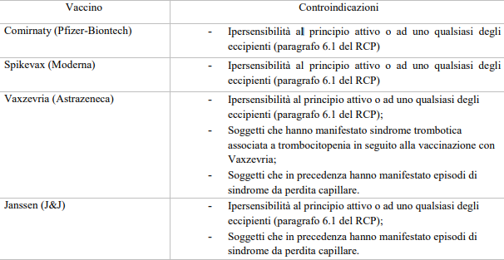
CONTROINDICAZIONE PER TIPO DI VACCINO

Slide 9
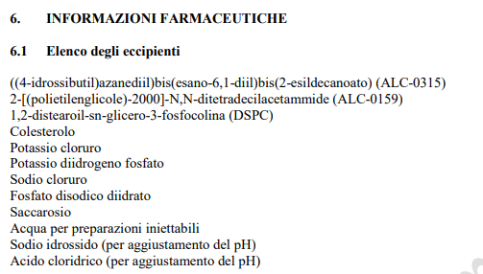
ECCIPIENTI COMIRNATY – PFIZER

Slide 10
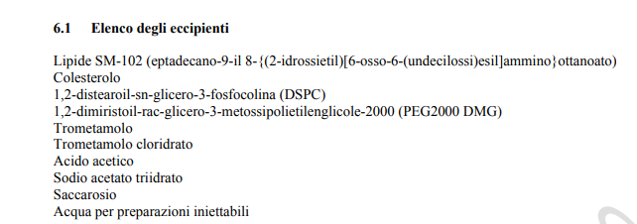
ECCIPIENTI SPIKEVAX - MODERNA

Slide 11
GRAVIDANZA E ALLATTAMENTO
- Gravidanza
La vaccinazione anti-SARS-CoV-2 non è controindicata in gravidanza
ed è anzi raccomandata nel 2° e 3° trimestre. *
Qualora, dopo valutazione medica, si decida di rimandare la vaccinazione, alla donna in gravidanza potrà essere rilasciato un certificato di esenzione temporanea alla vaccinazione.
Allattamento
L’allattamento non è una controindicazione alla vaccinazione anti-SARS-CoV-2
*Circolare del Ministero della Salute n. 43293 del 24/09/2021

Slide 12
Sindrome di Guillain-Barré.
La sindrome di Guillain-Barré è stata segnalata molto raramente in seguito alla vaccinazione con Vaxzevria.
In caso di sindrome di Guillain-Barré insorta entro 6 settimane dalla somministrazione del vaccino COVID-19, senza altra causa riconducibile, è prudente non eseguire ulteriori somministrazioni dello stesso tipo di vaccino.
In tali situazioni va considerato l’utilizzo di un vaccino di tipo diverso per completare l’immunizzazione.

Slide 13
Miocardite/pericardite.
Dopo la vaccinazione con i vaccini COVID-19 a mRNA (Pfizer e Moderna) sono stati osservati casi molto rari di miocardite e pericardite.
La decisione di somministrare la seconda dose di vaccino Pfizer o Moderna in persone che hanno sviluppato una miocardite/pericardite dopo la prima dose deve tenere conto delle condizioni cliniche dell'individuo e deve essere presa dopo consulenza cardiologica e un’attenta valutazione del rischio/beneficio.
In tale situazione, laddove sia stato valutato di non procedere con la seconda dose di vaccino COVID19 a mRNA, va considerato l’utilizzo di un vaccino di tipo diverso per completare l’immunizzazione.

Slide 14
CONSULENZA VACCINALE
Al fine di supportare i medici vaccinatori nella valutazione dell’idoneità alla vaccinazione, le Regioni e PA promuovono l’individuazione presso i Centri Vaccinali o altri centri ad hoc di riferimenti tecnici per la modalità di presa in carico dei casi dubbi e un gruppo tecnico regionale di esperti in campo vaccinale.
La Direzione Generale della Prevenzione attiverà un tavolo nazionale di confronto tra i referenti di tali gruppi tecnici, al fine valutare collegialmente eventuali casi particolari.
Circolare esenzione vaccinale 04/08/2021 ministero della salute

Slide 15
CIRCOLARE MINSITERO SALUTE 25/01/2022 proroga esenzione vaccinale
si rappresenta che la validità delle certificazioni di esenzione alla vaccinazione anti-SARS-CoV-2/COVID-19 già emesse e di nuova emissione, di cui alle predette circolari e per gli usi previsti dalla normativa vigente, è prorogata sino al 28 febbraio 2022, fatta salva l’eventuale cessazione anticipata della stessa conseguente alle disposizioni del DPCM, in corso di adozione, di cui all’art. 9-bis, comma 3, del decreto-legge n.52 del 2021 e successive modificazioni.

Slide 16
ESENZIONE VACCINALE DIGITALE – DPCM 4/02/2022
A partire dal 7 febbraio 2022, ovvero dalla data di pubblicazione in GURI e di efficacia del predetto DPCM, le certificazioni di esenzione dalla vaccinazione anti SARS-CoV-2/COVID-19 devono essere rilasciate esclusivamente in formato digitale tramite la nuova funzionalità già attiva e implementata da SOGEI nel sistema Tessera Sanitaria (Sistema TS), interconnesso con la piattaforma nazionale-DGC.

Slide 17
CHI PUÒ RILASCIARE LE CERTIFICAZIONI DIGITALI
Ai sensi dell’art. 5 del DPCM, le certificazioni digitali di esenzione dalla vaccinazione anti SARS-CoV-2/COVID19 (d’ora in poi Certificazioni digitali di esenzione) possono essere rilasciate dai medici di medicina generale (MMG), dai pediatri di libera scelta (PLS) dell’assistito, nonché dai medici operativi nella campagna di vaccinazione anti SARS-CoV-2/COVID-19, ossia:
a) medici vaccinatori delle strutture sanitarie, pubbliche e private accreditate, afferenti ai Servizi Sanitari Regionali;
b) medici USMAF e medici SASN.

Slide 18
MODALITÀ DI GENERAZIONE
I Medici tenuti all’emissione della certificazione di esenzione dalla vaccinazione (CEV) devono:
essere profilati ed essere in possesso delle credenziali di autenticazione al Sistema Tessera Sanitaria;
accedere al Sistema Tessera Sanitaria utilizzando l’applicazione web raggiungibile all’indirizzo https://sistemats1.sanita.finanze.it/portale/area-riservata-operatore ;
utilizzare le specifiche funzionalità di gestione dei certificati di esenzione dalla vaccinazione (CEV) per registrare e, eventualmente, annullare o revocare le certificazioni.

Slide 19
ACCESSO ALLA SESSIONE TAMPONI E CERTIFICATI COVID 19 – INSERIRE PINCODE PERSONALE

Slide 20
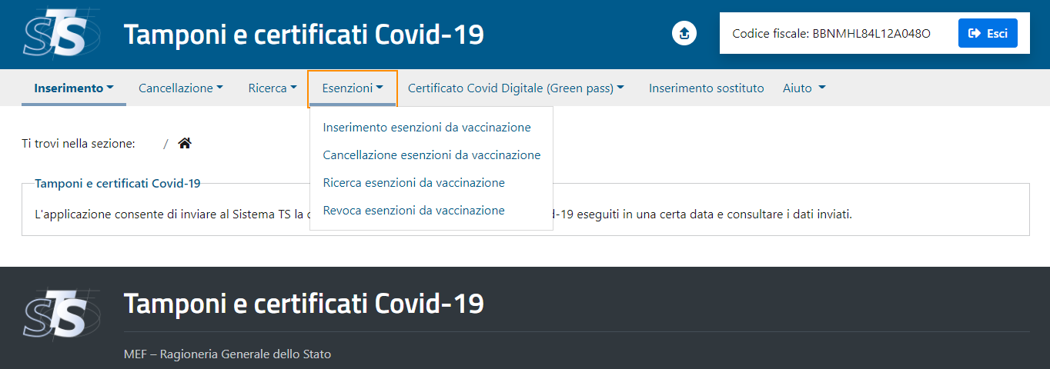
ACCEDERE AL MENÙ ESENZIONI

Slide 21
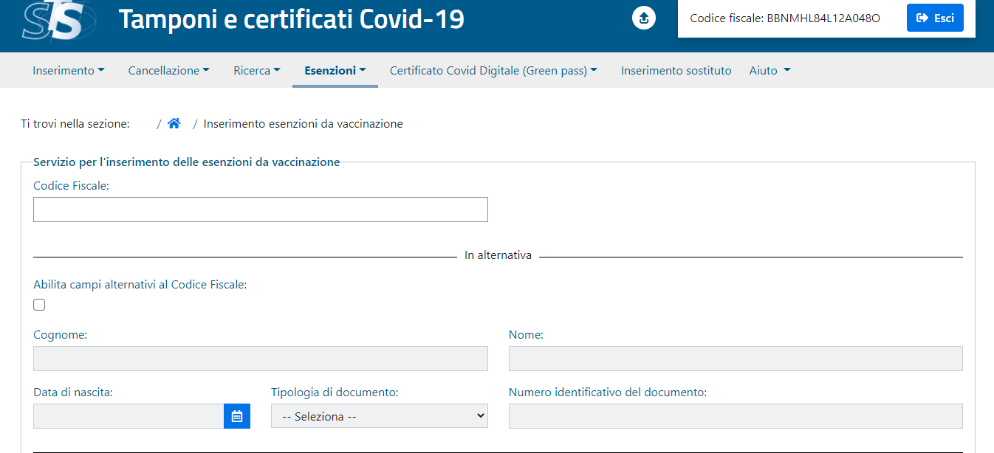
INSERIRE DATI ANAGRAFICI ASSISTITO (C.F.)

Slide 22
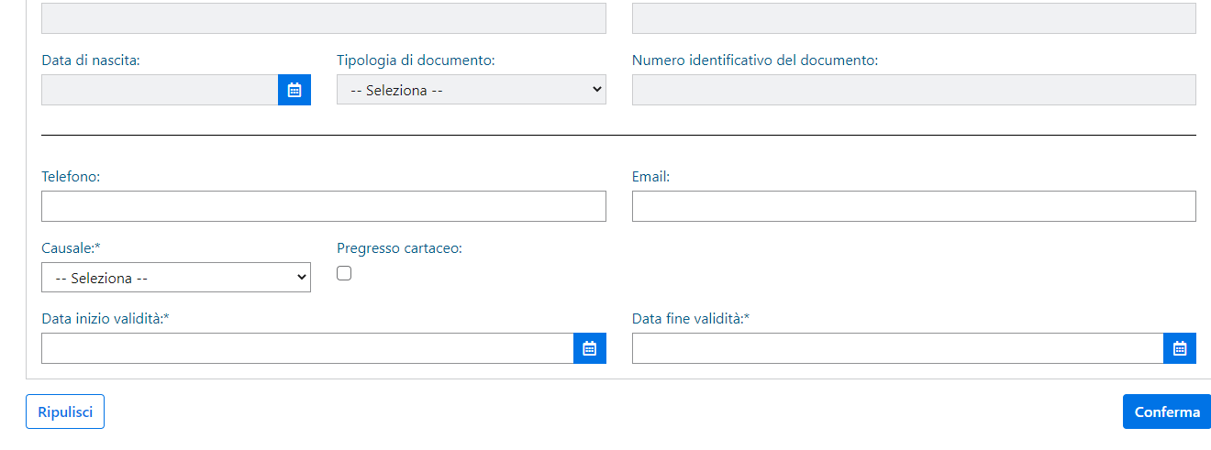
INSERIRE DATI DI CONTATTO ASSISTITO

Slide 23
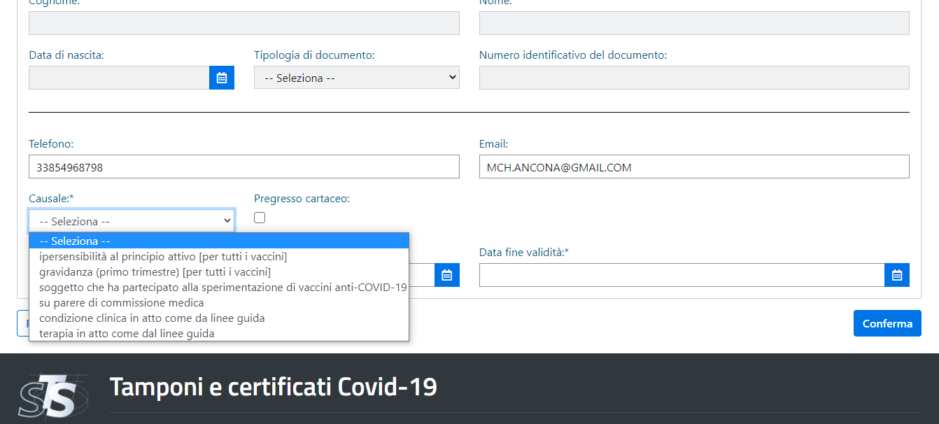
SELEZIONARE CAUSALE ESENZIONE

Slide 24
FINE PROCEDURA
A fine procedura cliccare su conferma
È possibile selezionare la presenza o meno di precedente esenzione cartacea

Slide 25
CUEV – codice univoco esenzione vaccinale
Una volta registrati i dati previsti, il Sistema Tessera Sanitaria:
• attribuisce il codice univoco esenzione vaccinale (CUEV);
• trasferisce i dati alla piattaforma nazionale DGC;
• consente, su richiesta dell’interessata/o, la stampa ovvero l’invio tramite posta elettronica delle informazioni della CEV complete della motivazione clinica dell’esenzione.
NB: L’esenzione vaccinale ha validità solo in Italia (fino alla data indicata sulla certificazione)

Slide 26
MESSA A DISPOSIZIONE DEL CEV
Le certificazioni di esenzione dalla vaccinazione anti-COVID-19, generate ai sensi dell’art. 5, sono messe a disposizione degli interessati, ai sensi dell’art. 42, comma 2, del decreto-legge 31 maggio 2021, n. 77, convertito con modificazioni dalla legge 29 luglio 2021, n. 108, attraverso i seguenti strumenti digitali, con le modalità definite nell’allegato E del decreto del Presidente del Consiglio dei ministri del 17 giugno 2021:
a) portale della Piattaforma nazionale-DGC www.dgc.gov.it cui si accede sia attraverso identità digitale sia con autenticazione a più fattori;
b) Fascicolo sanitario elettronico;
c) App Immuni;
d) App IO;
e) Sistema TS, per il tramite:
dei soggetti di cui all’art. 11, comma 1, lettera e) del decreto del Presidente del Consiglio dei ministri 17 giugno ossia medici di medicina generale, pediatri di libera scelta, farmacisti, laboratori pubblici e privati accreditati e altri medici, professionisti sanitari e operatori di interesse sanitario delle aziende sanitarie, USMAF, SASN in quanto autorizzati alle funzionalità del Sistema tessera sanitaria;
• dei medici operativi nella campagna di vaccinazione anti Covid-19 ossia i medici vaccinatori delle strutture sanitarie, pubbliche e private accreditate, afferenti a servizi sanitari regionali di cui all’art. 5, comma 2, del DPCM 04.02.2022

Slide 27
Il medico certificatore deve rilasciare, su richiesta dell’assistito, in formato cartaceo o digitale, l’attestazione prodotta mediante il Sistema Tessera Sanitaria, nella quale:
• viene indicato il codice CUEV necessario per scaricare la certificazione con il codice QR;
• sono presenti i dati di cui all’art.3, comma 1 del DPCM 04.02.2022;
• è indicata la motivazione che giustifica l’esenzione dalla vaccinazione anti SARS-CoV-2/COVID-19.

Slide 28
CESSAZIONE ESENZIONI CARTACEE
Al fine del recupero delle certificazioni pregresse rilasciate in formato cartaceo, si fa presente che l'art. 5, comma 4 del DPCM prevede che entro venti giorni dalla data di efficacia del DPCM, "le certificazioni di esenzione dalla vaccinazione anti-COVID-19 precedentemente emesse in modalità cartacea ai sensi delle circolari del Ministero della salute sono riemesse in modalità digitale ai sensi del presente decreto, su richiesta dell’interessato al medico certificatore. Decorso tale termine, cessa la validità delle certificazioni di esenzione precedentemente emesse in modalità cartacea".
Pertanto, a far data dal 28.02.2022 le certificazioni di esenzione dalla vaccinazione in formato analogico NON avranno più valore.

Slide 29
INTEGRAZIONE CON SISTEMA GIAVA
Non appena predisposti i servizi di cooperazione, il sistema informativo regionale “GIAVA” recupererà dal sistema Tessera Sanitaria le informazioni connesse alle esenzioni dalla vaccinazione al fine di renderle disponibili agli operatori sanitari e ai medici.

Slide 30
COME SCARICARE LA CERTIFICAZIONE
Il medico che emette la certificazione di esenzione dalla vaccinazione rilascia un’attestazione in cui è indicato il codice univoco di esenzione dalla vaccinazione (CUEV) necessario per scaricare la certificazione di esenzione digitale.
Viene inoltre inviato, via SMS o email, un codice AUTHCODE, che può essere utilizzato in alternativa al codice CUEV per scaricare il documento.
Il paziente può scaricare la certificazione tramite:
piattaforma nazionale Dcg con compilazione del modulo o con autenticazione
app Io
app Immuni
fascicolo sanitario elettronico (FSE)

Slide 31
TAMPONI GRATUITI PER SOGGETTI CON ESENZIONE VACCINALE
in favore dei soggetti che non possono ricevere o completare la vaccinazione anti SARS-CoV-2, si sottolinea che l’art.5 del DPCM rafforza l’indicazione precisando che “l’esecuzione di test antigenici rapidi per la rilevazione di antigene SARS-CoV-2 è effettuata, solo su richiesta dell’interessato, gratuitamente, a fronte della preventiva verifica, tramite il Sistema TS, della validità della certificazione di esenzione dalla vaccinazione anti-COVID-19 esibita dall’interessato unitamente al relativo CUEV”.

